Slide 1


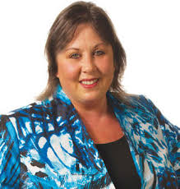
&
MINHA
PROMESSA
O FATOR
GENEROSIDADE
PENNY BRINK

Slide 2

Minha “promessa” é um termo atribuído a uma oferta que é tanto regular quanto sistemática.

Slide 3

Essa oferta é regular, pois, como o dízimo, é dada a cada vez que o adorador recebe uma renda; ela é sistemática, pois está sob o mesmo sistema do dízimo.

Slide 4
DÍZIMO
PROMESSA
Motivado por qualquer renda ou aumento (Pv. 3:9)
Motivado por qualquer renda ou aumento (Pv. 3:9)
Oferecido como reconhecimento das bênçãos de Deus.
Motivado por qualquer renda ou aumento (Pv. 3:9)
Uma expressão de confiança no Senhor.
Motivado por qualquer renda ou aumento (Pv. 3:9)
Calculado e entregue antes que qualquer outro gasto (Primeiro Deus – Mateus 6:33)
Calculado e entregue depois do dízimo e antes que qualquer outro gasto (Primeiro Deus – Mateus 6:33)
Baseado em porcentagens.
Baseada em porcentagens.
Porcentagem: estabelecida por Deus (10%)
Porcentagem: estabelecida pelo adorador (____ %)

Slide 5
DÍZIMO
PROMESSA
Porcentagem: estabelecida por Deus (10%)
Porcentagem: estabelecida pelo adorador (____ %)
Porcentagem: é fixa; não pode ser aumentada.
Porcentagem: Pode ser aumentada.
Pobres e ricos ofertam a mesma porcentagem.
É possível que o pobre ofereça ainda mais do
que o rico (em termos de porcentagem).
Falhar em trazê-lo é representado por
Deus como desonestidade. (Ml. 3:8)
Falhar em trazê-lo é representado por
Deus como desonestidade. (Ml. 3:8)
Quando oferecido, expressa a fidelidade.
Quando oferecido, expressa a fidelidade
e a generosidade.
Destinado a apoiar o ministério do Evangelho.
Destinado a auxiliar nas despesas de missões locais,
regionais e despesas missionárias mundiais.

Slide 6
“O FATOR GENEROSIDADE É UMA PORCENTAGEM MÉDIA DA RENDA QUE OS MEMBROS DE UMA DETERMINADA IGREJA (OU CAMPO) OFERECERAM COMO PROMESSA.
10%
?%

Slide 7
FATOR GENEROSIDADE NA IGREJA AO REDOR DO MUNDO
4,14%
4,16
%
3,97%
4,03%
3,90%
2011
2012
2013
2014
2015

Slide 8
FATOR GENEROSIDADE NA IGREJA AO REDOR DO MUNDO
MAIOR FATOR DE GENEROSIDADE EM UMA DIVISÃO EM 2015: 5,67%
5%
MAIOR FATOR DE GENEROSIDADE EM UMA DIVISÃO EM 2015: 5,67%
QUAL É A MINHA PROMESSA: ? %
ALVO 2020

Slide 9
COMO CALCULAR O FATOR DE GENEROSIDADE DE SUA IGREJA OU CAMPO?
ESCOLHA A REGIÃO (IGREJA, MISSÃO, ASSOCIAÇÃO OU CAMPO) E O PERÍODO A SER CALCULADO.
MULTIPLIQUE O DÍZIMO TOTAL [A] DESTE PERÍODO POR 10. O RESULTADO SERÁ O “DÍZIMO TOTAL PREVISTO” [B].
DIVIDA AS OFERTAS TOTAIS [C] (TODAS AS CATEGORIAS) POR [B], O “DÍZIMO TOTAL PREVISTO” (VER ACIMA).
ENTÃO MULTIPLIQUE O RESULTADO [D] ACIMA POR 100 (PARA CALCULAR A PORCENTAGEM).
O RESULTADO FINAL É O FATOR DE GENEROSIDADE [FG].

Slide 10
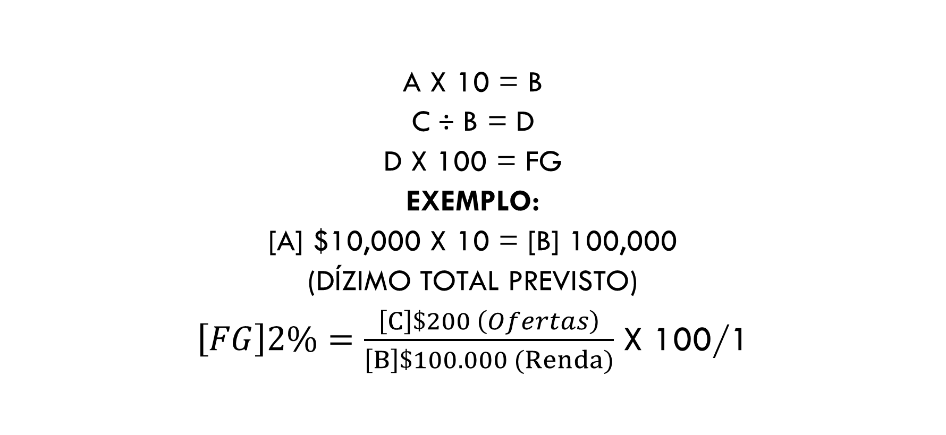
A X 10 = B
C ÷ B = D
D X 100 = FG
EXEMPLO:
[A] $10,000 X 10 = [B] 100,000
(DÍZIMO TOTAL PREVISTO)
$\left[FG\right]2\%=\frac{\left[C\right]\$200 \left(Ofertas\right)}{\left[B\right]\$100.000 (Renda)}$ X 100/1

Slide 11
&
MINHA
PROMESSA
O FATOR
GENEROSIDADE
PENNY BRINK

